Slide 1
আজকের পাঠে সবাইকে স্বাগতম

Slide 2
শিক্ষক পরিচিতি
মোঃ মইদুল ইসলাম
সহকারী শিক্ষক
জুনাব আলী উচ্চ বিদ্যালয়
তিতাস,কুমিল্লা।
মোবাইলঃ০১৬০০১৭৬৬৩৪
ই-মেইল:moidul2000@gmail.com

Slide 3
পাঠ পরিচিতি
শ্রেণিঃ অষ্টম
বিষয়ঃকৃষি
অধ্যায়ঃ তৃতীয়
তারিখঃ০৮/০১/২০২১

Slide 4
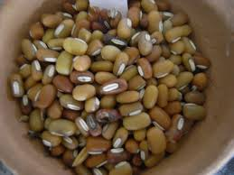
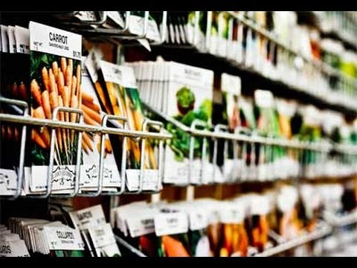
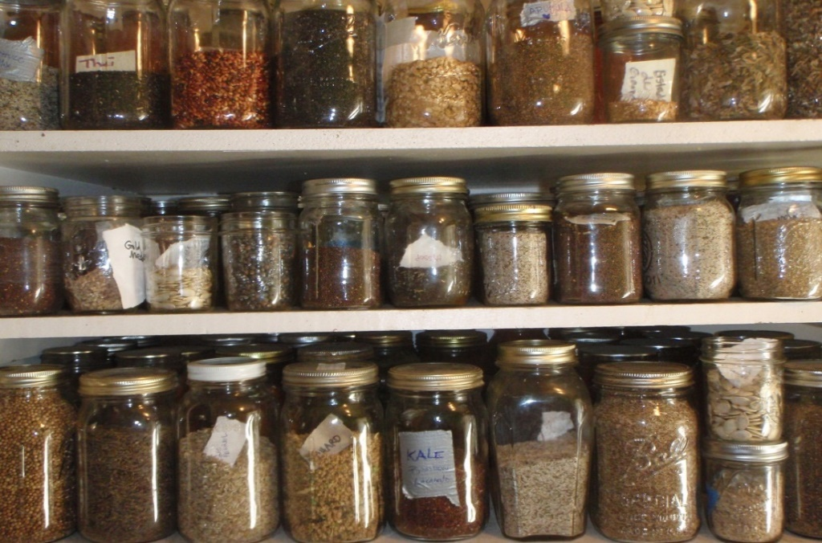
চিত্রে কী দেখতে পাচ্ছ?

Slide 5
আজকের পাঠ –
বীজ সংরক্ষণ

Slide 6
শিখনফল
বীজ সংরক্ষণের উপায় বর্ণনা করতে পারবে।
বীজ ফসল নির্বাচন মাঠে থেকে শুরু করার কারণ ব্যাখ্যা করতে পারবে।

Slide 7
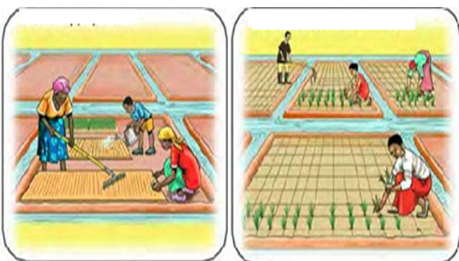
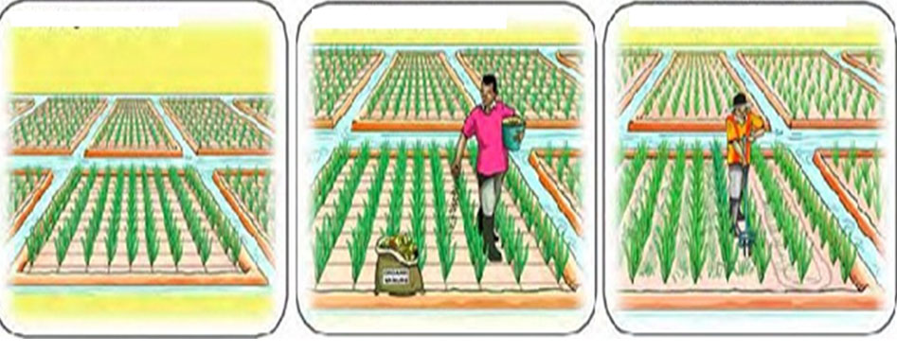

Slide 8
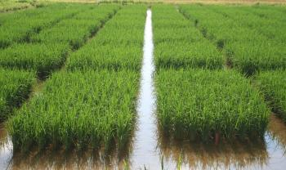
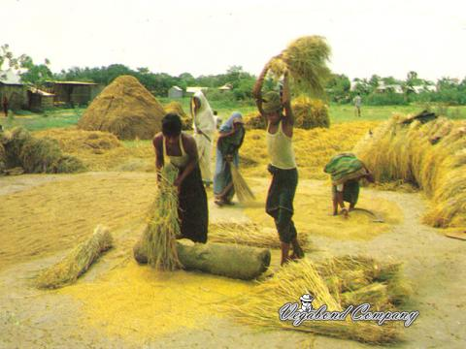
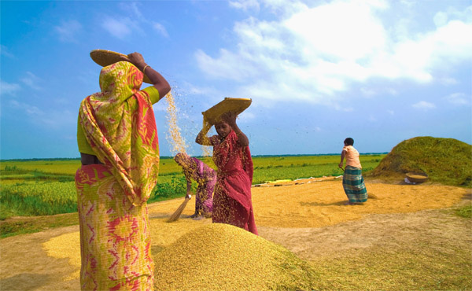
বীজতলার জায়গা
৮০% পাকা অবস্থা
যত্নের সাথে মাড়াই
যত্নের সাথে ঝাড়াই

Slide 9
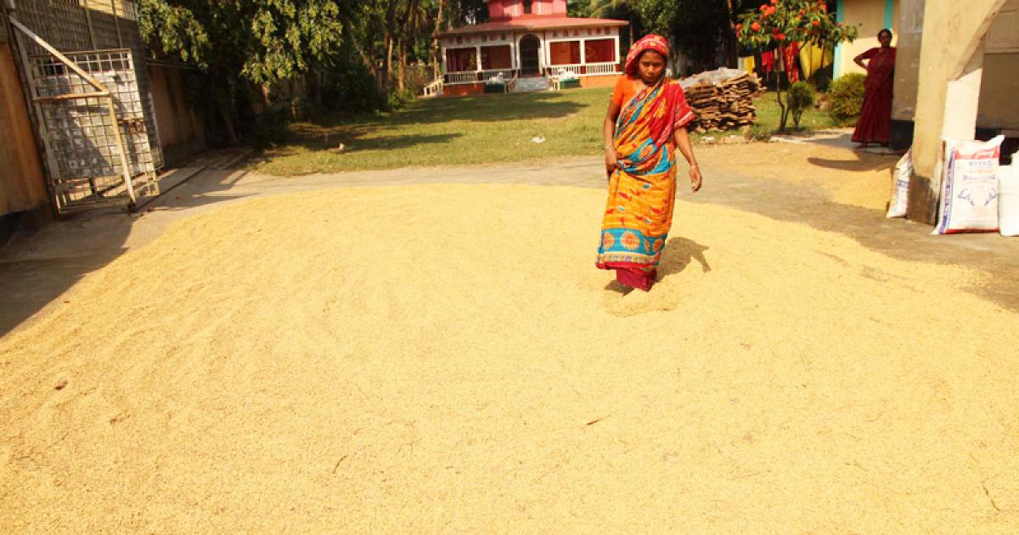

Slide 10
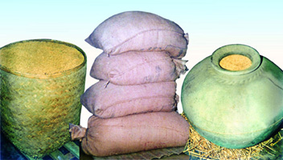
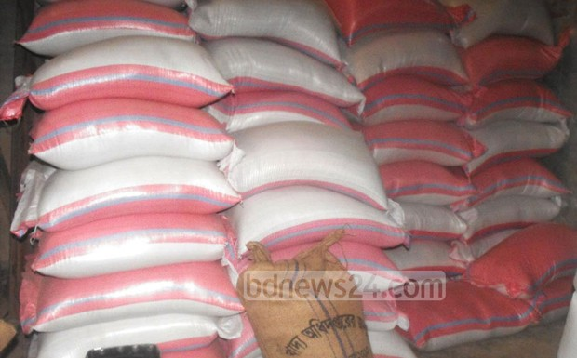
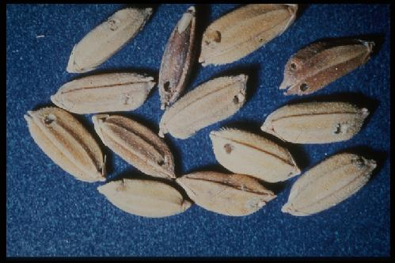
এই চিত্রগুলো লক্ষ্য কর

Slide 11
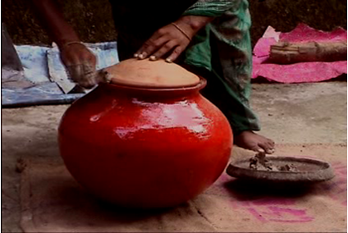
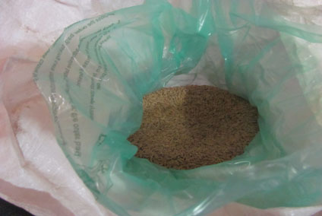
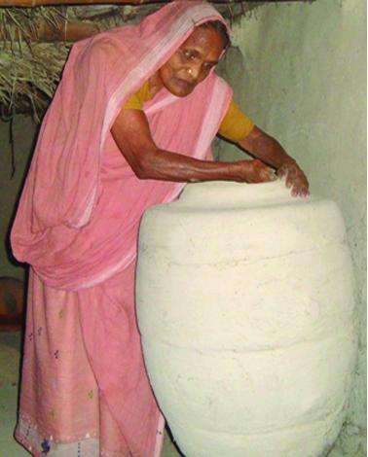
এই চিত্রগুলো লক্ষ্য কর

Slide 12
একক কাজ
বীজ ফসল নির্বাচন কোথায় থেকে শুরু করতে হয়?

Slide 13
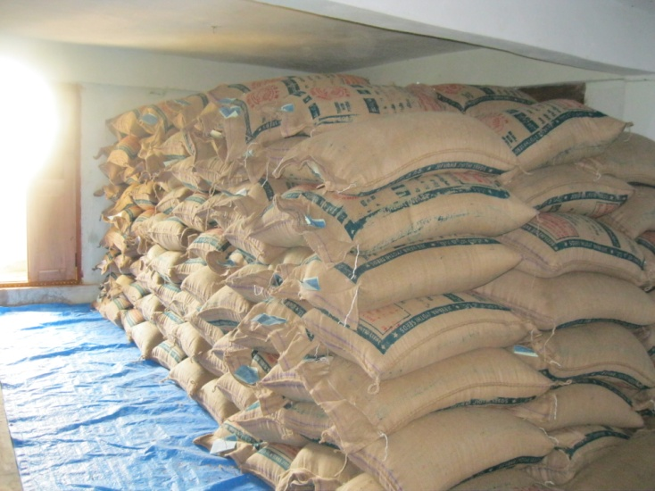
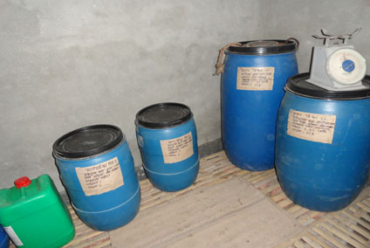
চিত্রগুলো লক্ষ্য কর

Slide 14
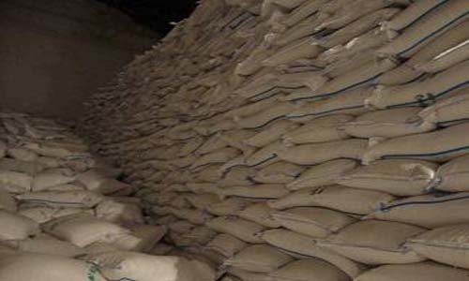
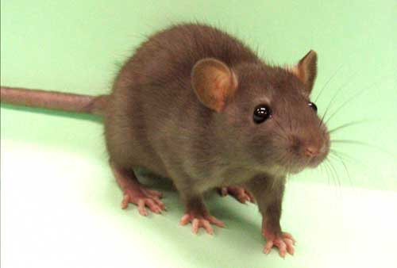
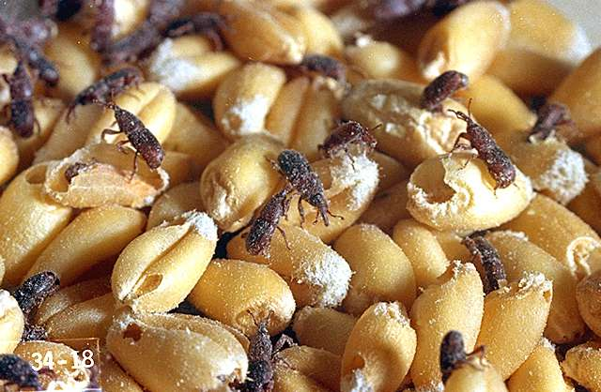
এই চিত্রগুলো লক্ষ্য কর

Slide 15
দলীয় কাজ
শিক্ষার্থীরা উন্নত ও সুস্থ বীজ নির্বাচন, সংগ্রহ ও সংরক্ষণ সম্পর্কে আলোচনা করে পয়েন্ট আকারে পোষ্টার পেপারে উপস্থাপন করবে।

Slide 16
মূল্যায়ন
ধান, গম বীজের জন্য কত ভাগ আর্দ্রতার মাত্রা থাকা উচিত?
৮থেকে১০%
ধান, বীজ কত ভাগ পাকা আবস্থায় কাটা উচিৎ?
৮০% পাকা অবস্থা

Slide 17
বাড়ির কাজঃ
বীজ গুদামজাত করনের বিবেচ্য বিষয় গুলি ব্যাখ্যা কর।

